Slide 1
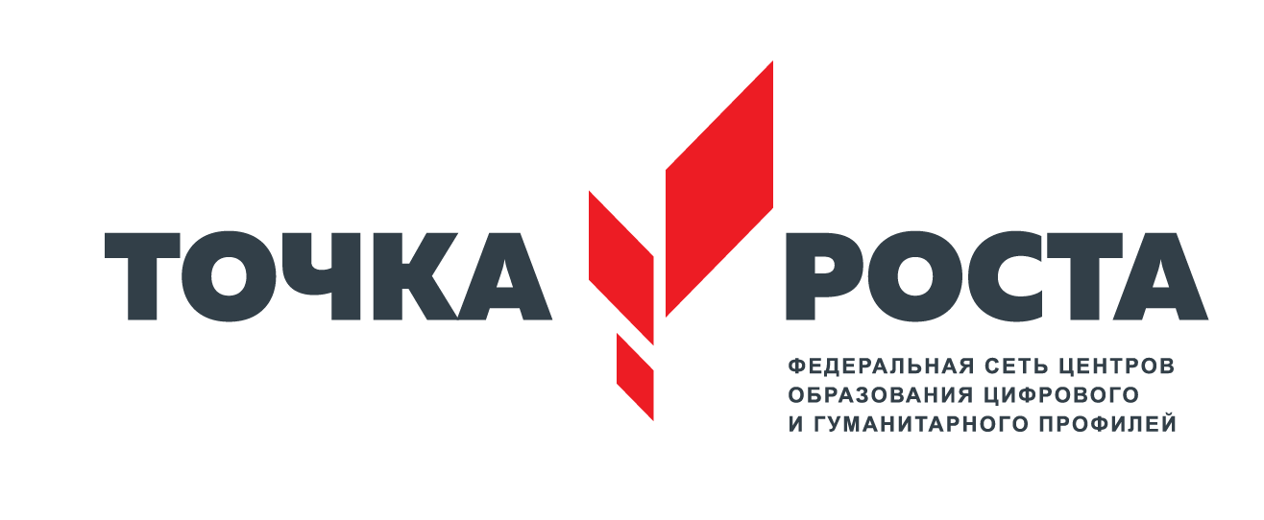
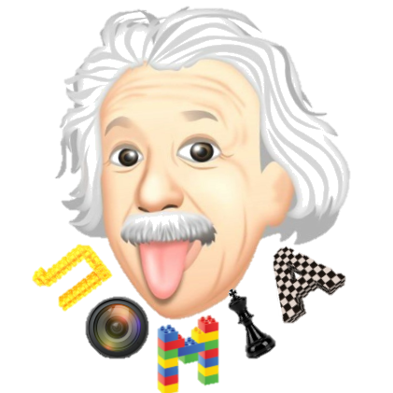

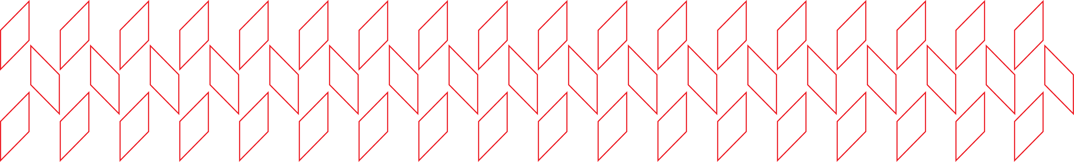
Мир робототехники
Педагог дополнительного образования
Жаймусинова Айнура Каирбековна

Slide 2
БЛИЦ – ОПРОС

Slide 3
1
Из какого языка пришло слово «РОБОТ»?
А) Латинского
Б) Чешского
В) Греческого

Slide 4
2
Героем какого фильма был робот R2D2?
А) Терминатор
Б) Приключения Электроника
В) Звёздные войны

Slide 5
3
Как называется человекоподобный робот?
А) Андроид
Б) Киборг
В) Механоид

Slide 6
4
Как обычно называются конечности робота?
А) Механические конечности
Б) Руки
В) Манипуляторы

Slide 7
5
Что называют «Мышцами» робота?
А) Колёса
Б) Приводы
В) Нанотрубки

Slide 8
6
Как называется робот, разработанный NASA и General Motors и доставленный на МКС?
А) Робонавт-2
Б) Валли
В) ASIMO

Slide 9
7
Какой всемирно известный художник выполнил чертежи машины, похожей на робота-андроида?
А) Леонардо да Винчи
Б) Пикассо
В) Малевич

Slide 10
ВОПРОС – ОТВЕТ

Slide 11
1
Как называются роботы, имитирующие внешний вид и движения человека?

Slide 12
2
Кто придумал правила поведения для роботов, известные как «Три Закона Робототехники»?

Slide 13
3
Актёр, сыгравший главную роль в фильме «Я – робот»?

Slide 14
4
Как называются роботы, имитирующие внешний вид и движения человека?

Slide 15
5
Простой механизм, о котором поётся в известной детской песне из фильма «Приключения Электроника»?

Slide 16
6
Как называется родная планета Оптимуса Прайма?

Slide 17
БУКВОЕД

Slide 18
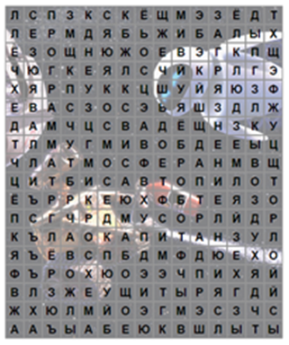
1. РОБОТ
2. АТМОСФЕРА
3. КАПИТАН
4. АВТОПИЛОТ
5. МУСОР
6. КОСМОС
7. ПРОГРАММА
8. ЕВА
9. МИКРОСХЕМА
10. ЗАГРЯЗНЕНИЕ
11. ЗЕМЛЯ
12. ВОЗДУХ
13. ВАЛЛИ

Slide 19
Мир робототехники
Педагог дополнительного образования
Жаймусинова Айнура Каирбековна

